Slide 1
Báo cáo đề tài seminar Môn ứng dụng phân tán react + redux
1412183 – Phạm Quốc Hoàng
1412199-Hà Ngọc Huy
GVHD: Hoàng Anh Tú
Hồ chí minh, 16-05-2017

Slide 2
NỘI DUNG CHÍNH
Reactjs
Redux
Xây dựng app demo
Demo

Slide 3




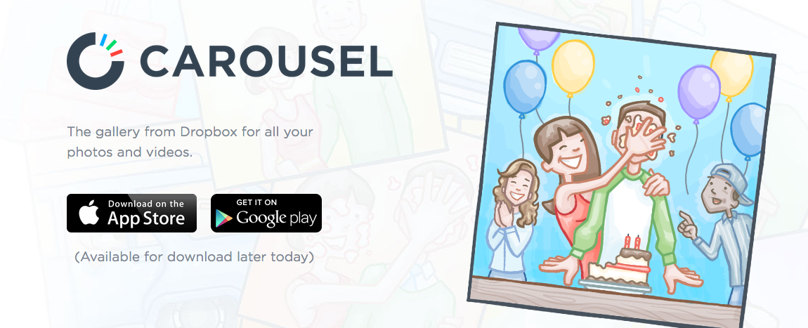

Slide 4
Một số trang web sử dụng reactjs
Facebook (Một phần)
Instagram (Hoàn toàn)
Khan Academy (Một phần)
Codecademy (Một phần)
New York Times (Một phần)
Yahoo Mail (Hoàn toàn)
Dropbox’s new photo and video gallery app Carousel (Hoàn toàn)
Notes:
chứ không dùng template như các framework khác.
tạo ra một component bằng các gọi phương thức createClass của đối tượng React

Slide 5
React – Tổng quan
React.JS là một thư viện front-end được phát triển bởi Facebook.
Nó được sử dụng ở phần giao diện cho web và app mobile.
Reactjs cho phép tạo ra các UI components (như List View, FormView ,…) có thể tái sử dụng.
Hiện nay, nó là một trong những thư viện Javascript phổ biến và có nền tảng vững chắc và cộng đồng sử dụng lớn.
Nó được sử dụng như là V trong mô hình MVC.
Reactjs có thể render trên Server sử dụng Node, hay dùng cho các Native App sử dụng React Native.
Notes:
chứ không dùng template như các framework khác.
tạo ra một component bằng các gọi phương thức createClass của đối tượng React

Slide 6
React – Các đặc trưng
JSX: cú pháp mở rộng của Javascript. Nó được khuyến cáo nên dùng trong phát triển React.
Components: Mọi thứ đều là component. Điều này giúp dễ bảo trì code khi làm việc với các dự án lớn.
Unidirectional data flow and Flux: Dòng dữ liệu đi theo một chiều nên dễ kiểm soát hơn.
Notes:
chứ không dùng template như các framework khác.
tạo ra một component bằng các gọi phương thức createClass của đối tượng React

Slide 7
React – Virtual DOM
Virtual DOM là 1 object của JavaScript mang trong mình một DOM tree, mỗi khi data thay đổi thì tự tính toán phần chênh lệch của object so với tree thật, nhằm mục đích tối giản việc re-rendering vào tree thật
Trong React.js ta tạo một component và định nghĩa Virtual DOM trong giá trị trả về của render method.
Notes:
chứ không dùng template như các framework khác.
tạo ra một component bằng các gọi phương thức createClass của đối tượng React

Slide 8
React – Ưu điểm
React sử dụng DOM (đối tượng của Javascript) ảo giúp cải thiện hiệu năng do Javascript DOM ảo nhanh hơn DOM thường
Có thể dùng react cho client side và server side
Component and Data patterns giúp nâng cao khả năng đọc nên dễ dàng bảo trì các ứng dụng lớn
Có thể dùng chung với các frameworks khác
Notes:
chứ không dùng template như các framework khác.
tạo ra một component bằng các gọi phương thức createClass của đối tượng React

Slide 9
React – Hạn Chế
React chỉ cover phần giao diện của ứng dụng nên vẫn cần một công nghệ khác để phát triển ứng dụng hoàn chỉnh.
Notes:
chứ không dùng template như các framework khác.
tạo ra một component bằng các gọi phương thức createClass của đối tượng React

Slide 10
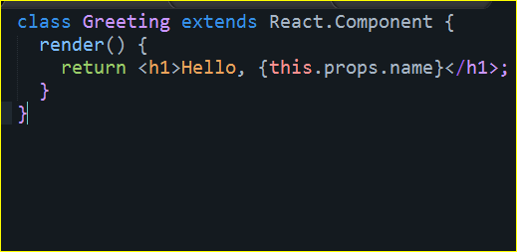
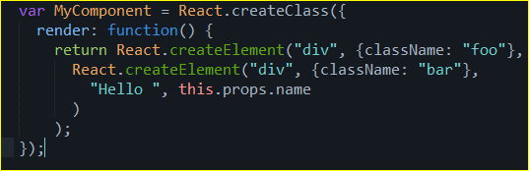
React – Component
React được xây dựng xung quanh các component
có thể tạo ra một component bằng các gọi phương thức createClass của đối tượng React hoặc extends React.Component
Notes:
chứ không dùng template như các framework khác.
tạo ra một component bằng các gọi phương thức createClass của đối tượng React

Slide 11
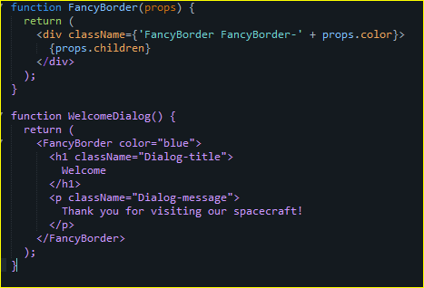
React – Nesting Component
Cho phép lồng các views lẫn nhau, chỉ cần tham chiếu class con trong hàm render của class cha.
Notes:
chứ không dùng template như các framework khác.
tạo ra một component bằng các gọi phương thức createClass của đối tượng React

Slide 12
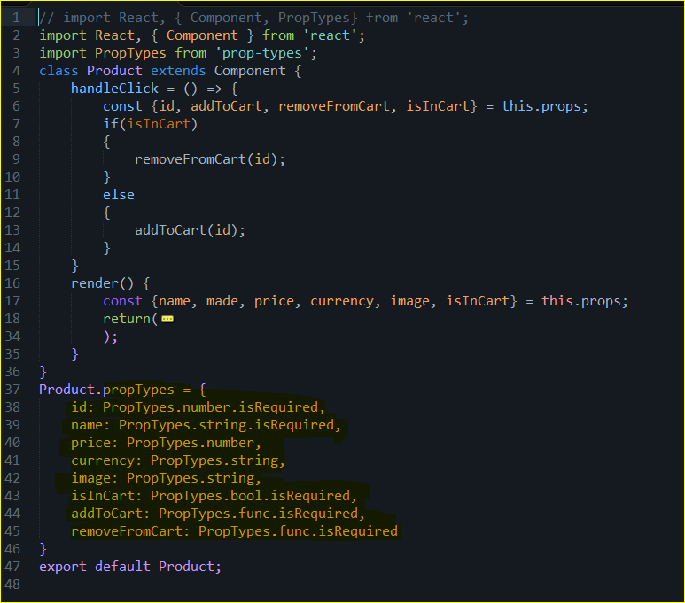
Props
props là một attribute của Component. Ta có thể sử dụng props như là một Object hay là một Function
props chứa giá trị được chuyển từ bên ngoài vào trong Component.
Cách sử dụng this.props
Ví dụ: this.props.name
PropTypes Khi muốn validate props, hãy sử dụng PropTypes để làm việc đó
Notes:
chứ không dùng template như các framework khác.
tạo ra một component bằng các gọi phương thức createClass của đối tượng React

Slide 13
Props(tt) - setProps và replaceProps
setProps: Khi gọi setProps(), nó sẽ thay đổi properties của Component và trigger một re-render. Ngoài ra, cũng có thể đưa vào một callback function mà sẽ được thực thi một khi setProps được hoàn thành.
Với setProps() nó merge property nào mà nó set.
Với replaceProps() nó delete các props tồn tại trước đó và thay bởi properties mới.
Notes:
chứ không dùng template như các framework khác.
tạo ra một component bằng các gọi phương thức createClass của đối tượng React

Slide 14
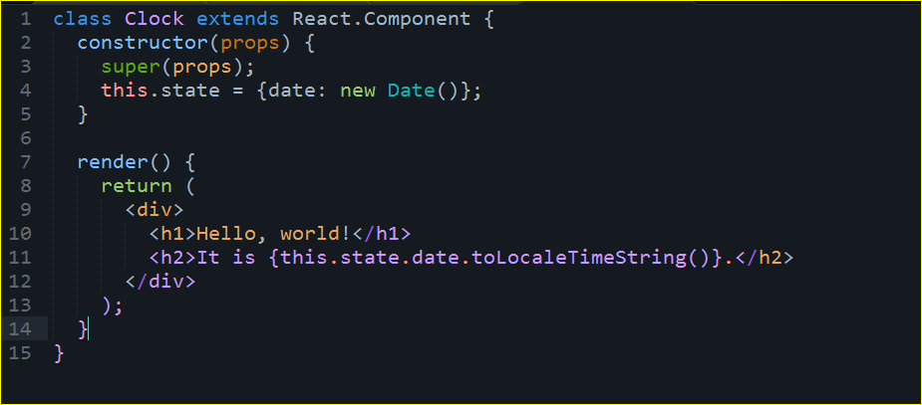
State
State cho phép theo dõi được những sự thay đổi bên trong view. Cũng giống như props, mọi sự thay đổi của state kéo theo việc khỏi động một lời gọi tới element tương ứng trên view.
Notes:
chứ không dùng template như các framework khác.
tạo ra một component bằng các gọi phương thức createClass của đối tượng React

Slide 15
So sánh props, state
đều là plain JS objects
đều trigger render update khi thay đổi
 | Prop | State
Có thể lấy giá trị khởi tạo từ component cha ? | Có | Có
Có thể bị thay đổi bởi component cha? | Có | Không
Có thể thiết lập giá trị mặc định trong component? | Có | Có
Có thể thay đổi bên trong component | Không | Có
Có thể thiết lập giá trị khởi tạo cho component con? | Có | Có
Có thể thay đổi trong component con? | Có | Không
Sự giống nhau
Sự khác nhau
Notes:
chứ không dùng template như các framework khác.
tạo ra một component bằng các gọi phương thức createClass của đối tượng React

Slide 16


Slide 17
Redux –Tổng quan
Redux js là một thư viện Javascript giúp tạo ra thành một lớp quản lý trạng thái của ứng dụng. Được dựa trên nền tảng tư tưởng của kiến trúc Flux do Facebook giới thiệu nhưng đã lượt bỏ phần Dispatcher, và chỉ có duy nhất 1 store, do vậy Redux thường là bộ đôi kết hợp hoàn hảo với React (React Js và React Native)

Slide 18
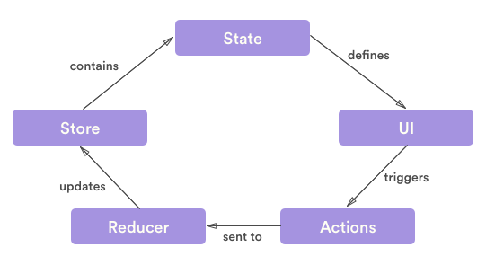
Redux – Cấu trúc
Về cơ bản Redux có 4 thành phần như sau:
Action: Là nơi mang các thông tin dùng để gửi từ ứng dụng đến Store. Các thông tin này là 1 object mô tả những gì đã xảy ra.
Reducer: Là nơi xác định State thay đổi như thế nào.
Store: Là nơi quản lý State, cho phép truy cập State qua getState(), update State qua dispatch(action), đăng kí listener qua subscribe(listener).
View: Hiển thị dữ liệu được cung cấp bởi Store

Slide 19
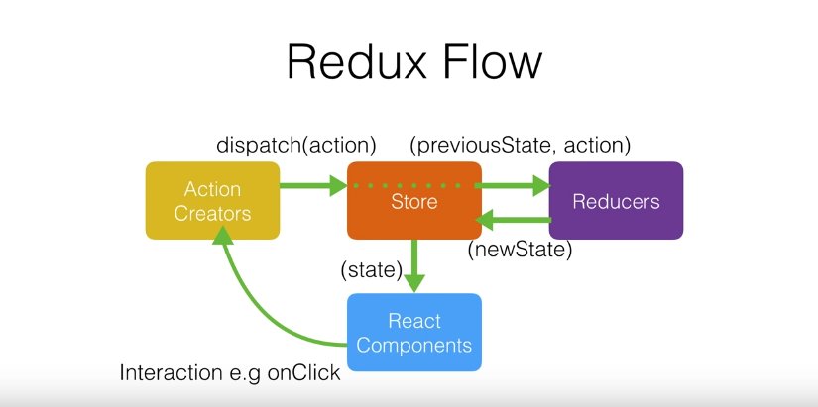
Redux – react data Flow
subscribe

Slide 20
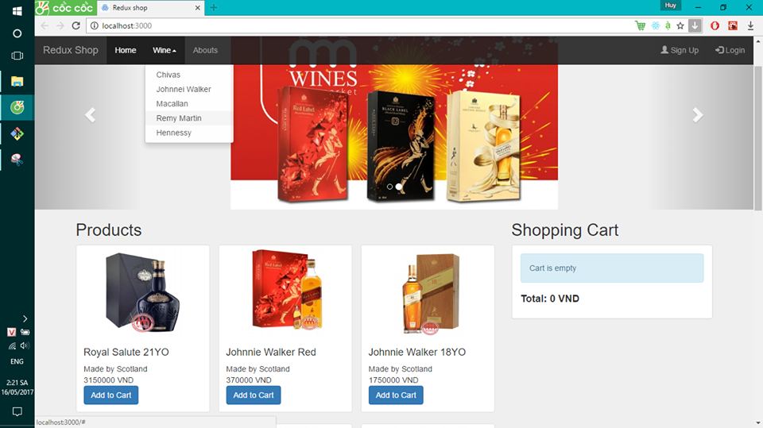
Xây dựng app demo- Redux-react shop

Slide 21
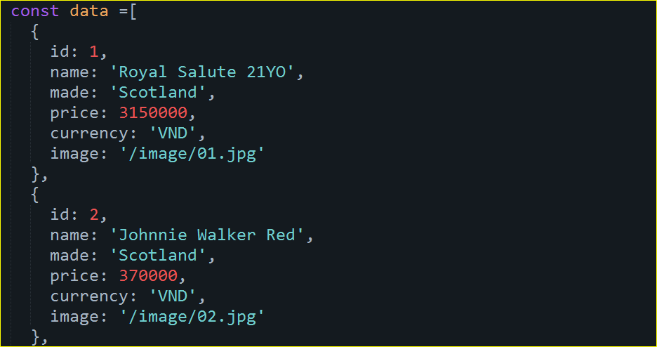
Data

Slide 22
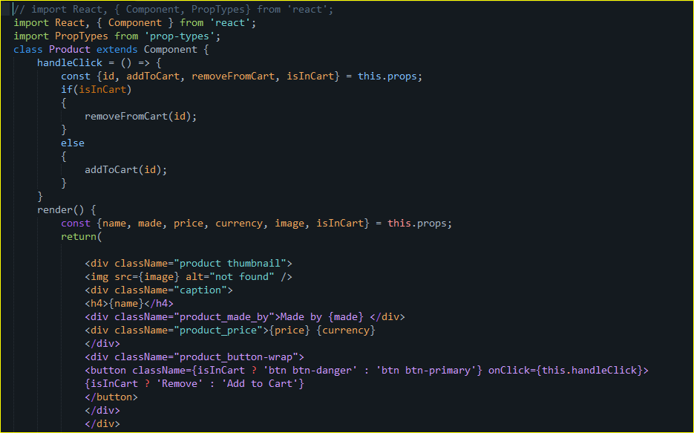
React-Components

Slide 23
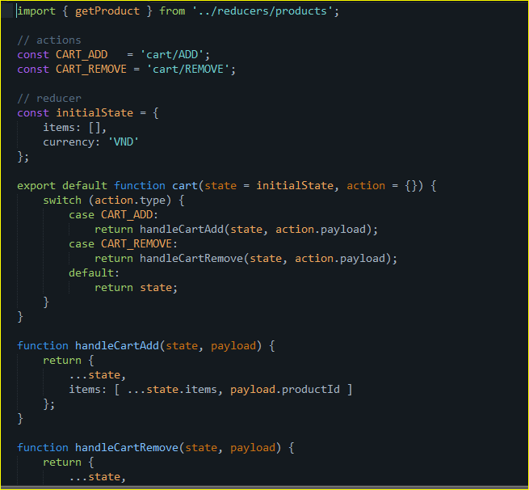
Action, Reducer

Slide 24
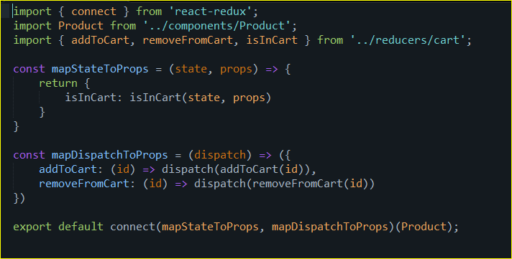
Container

Slide 25
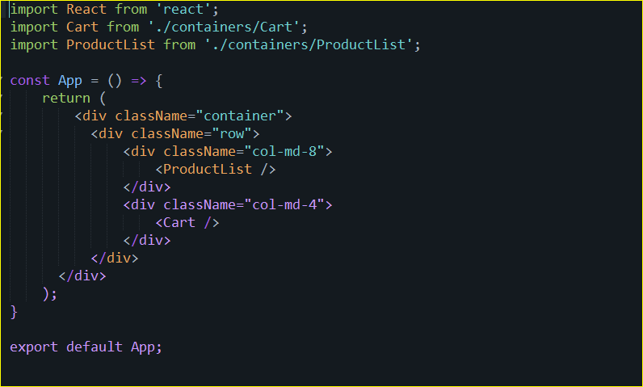
App

Slide 26
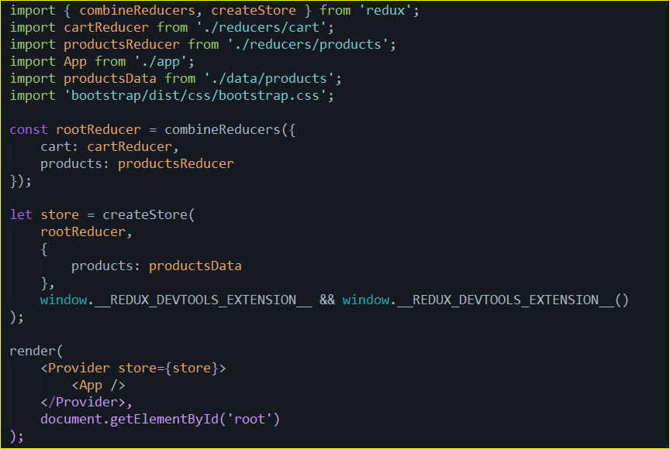
index

Slide 27

Demo

Slide 28
T
K
Y
H
N
O
U
A
CẢM ƠN THẦY VÀ CÁC BẠN ĐÃ LẮNG NGHE

